Slide 1
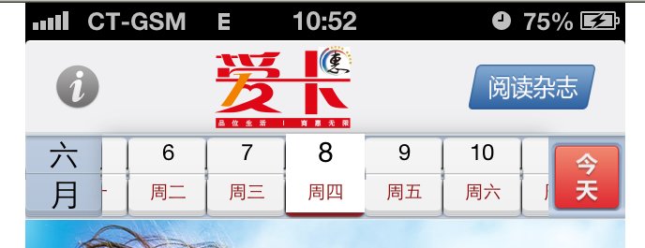
1-3、点今天之后，日期能返回当前日期，但是下面内容没变成对应的。
1-1、LOGO居中对齐。
1-2、初始打开时候，当天的那个背景是白色的，不对了，应该是日历本的背景，请调整

Slide 2
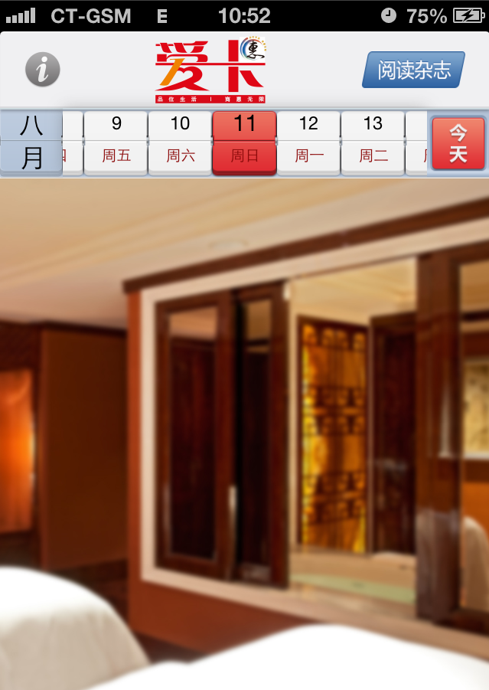
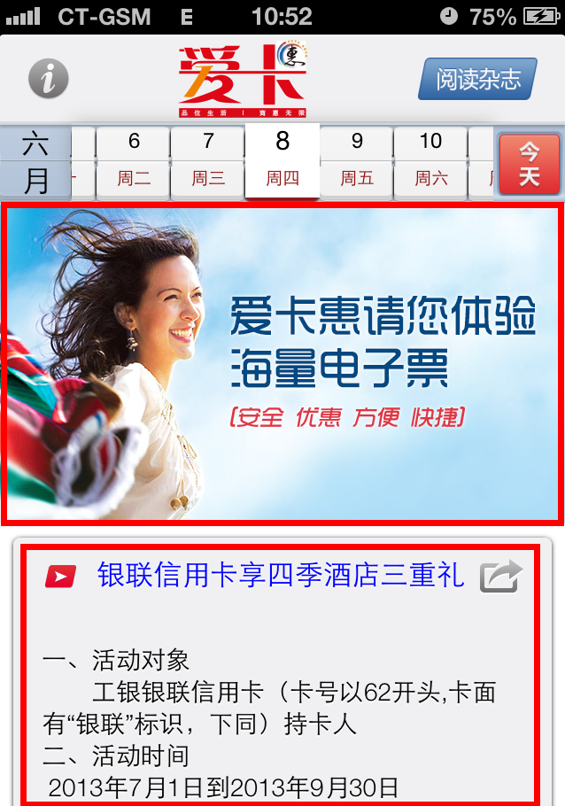
2、其它天的内容，不要这样随便放一张图，都用“上面是一张图，下面是一段文案的排版方式，如果上面图没有，可以问我要，内容要用真文字，回头替换他们给的内容即可”

Slide 3
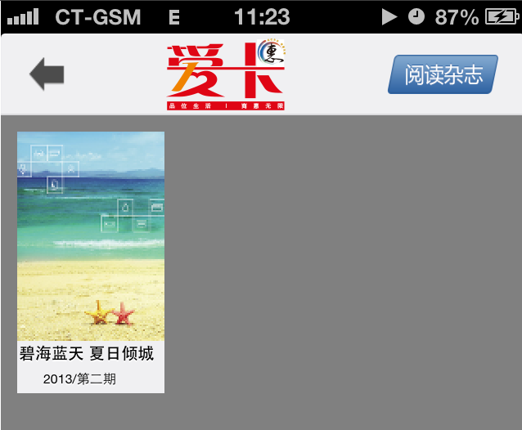
1、杂志LIST页，这里不要放“阅读杂志”，我会做一个“离线下载”按钮给你。
2、此箭头太难看，我回头给你个新的箭头。

Slide 4
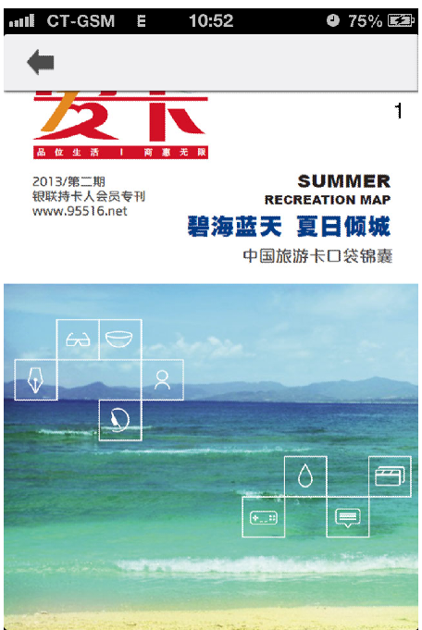
4-1、此箭头太难看请替换。
4-2、这里要加LOGO，居中
4-3、这跟条，整个的条，乐果是80%还是90%透明度的，下面图片也看得见的，年看是否咱们也可以透明一点。另外点一下之后这根条消失，但是翻到下一页，还要再点一下才消失，请设置成具有记忆功能的。

Slide 5
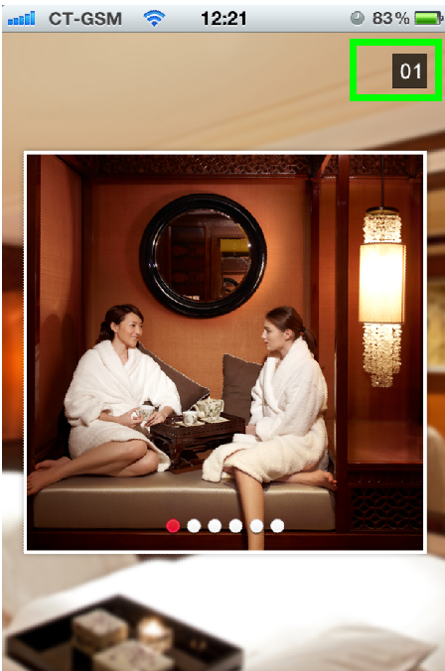
3、杂志的内容页的页码，请务必制作成这种样式。

